Slide 1



“La nacionalidad como trámite final de extranjería”
PROGRAMA
Tipos de nacionalidad
Requisitos legales.
Diferenciando conceptos: Estancia, permanencia y residencia.
Demandantes de protección internacional.
Mera tolerancia.
Sentencia STS 414.
Requisitos temporales.
Otras situaciones.
Requisitos temporales.
Pruebas ¡: CCSE y DELE.
Legalización y apostilla.
Documentación básica.
Menores e incapaces.
Algunas situaciones.
Casos prácticos.
Martes, 17 de junio de 2025.
De 16:00 a 19:30 horas
Ponentes: Mariana González Trejo y Sonia Canay Pazos,
departamento Jurídico SIGA98

Slide 2
Nacionalidad por residencia
Tipos de nacionalidad
Origen
Residencia
Carta de naturaleza
Opción

Slide 3



Nacionalidad por residencia
Requisitos legales
Legal
Continuada
Inmediatamente anterior

Slide 4


Nacionalidad por residencia
Diferenciando conceptos: Estancia
Turistas
Sin visado: 90 días en un período de 180.
Visados Schengen.
Estudiantes
Realización de estudios superiores, como actividad principal, en una institución o centro de enseñanza superior reconocido en España, en el marco de un programa a tiempo completo, que conduzca a la obtención de un título de educación superior.
Realización de estudios de educación secundaria postobligatoria en un centro de enseñanza autorizado en España, en el marco de un programa a tiempo completo, que conduzcan a la obtención de un título reconocido.
Participación en un programa de movilidad de alumnos con el fin de seguir un programa de enseñanza secundaria obligatoria o postobligatoria en un centro docente o científico oficialmente reconocido.
Prestación de un servicio de voluntariado dentro de un programa que persiga objetivos de interés general para una causa sin ánimo de lucro en el que las actividades no son remuneradas, excepto en forma de reembolso de gastos, dinero de bolsillo o ambos.
Realización de actividades formativas.

Slide 5


Nacionalidad por residencia
Diferenciando conceptos: Permanencia
¿Quiénes acumulan permanencia?
El turista que agotó su plazo legal para estar dentro del territorio.
Una persona extranjera que no logró obtener su primer permiso.
Una renovación o modificación frustrada.
Arraigos
Familiar.
Social.
Sociolaboral.
Socioformativo.

Slide 6

Nacionalidad por residencia
Diferenciando conceptos: Residencia
Residencia
No lucrativa.
Menor de edad.
Arraigo social apoyado en medios económicos.
Trabajo
Por cuenta ajena.
Por cuenta propia.
Altamente cualificado.

Slide 7


Nacionalidad por residencia
Demandantes de protección internacional
Asilo
Temor fundado debido de ser perseguida por motivos de raza, religión, nacionalidad, opiniones políticas, pertenencia a determinado grupo social, de género, orientación sexual o de identidad sexual.
Protección Subsidiaria
La condena a pena de muerte o el riesgo de su ejecución material;
la tortura y los tratos inhumanos o degradantes en el país de origen del solicitante;
las amenazas graves contra la vida o la integridad de los civiles motivadas por una violencia indiscriminada en situaciones de conflicto internacional o interno.

Slide 8

Nacionalidad por residencia
Cuanto tiempo de residencia necesito
Partiendo, como ya antes se dijo, que nuestra Ley de Asilo no contempla esa permanencia con la extensión que se recoge en la norma comunitaria, será ésta la que deba establecer el régimen de dicha permanencia. Pues bien, como puede constatarse en dicha normativa, la situación en que se encuentra el solicitante de asilo mientras se decide sobre la legalidad de la denegación administrativa de la protección internacional, es una situación peculiar que en nada puede vincularse a la situación tan siquiera de estancia, sino que es una medida de mera tolerancia de permanecer en país de solicitud de asilo y con carácter de medida preventiva, es decir, está en función del procedimiento de revisión de la denegación, solamente.

Slide 9


Nacionalidad por residencia
Otras situaciones
Residencia de protección temporal
Directiva 2001/55/CE
Afluencia masiva de personas desplazadas.
Residencia por razones humanitarias
RD1155/2024: artículo 124 Autorización de residencia temporal por razones humanitarias.
De conformidad con lo previsto en el artículo 31.3 de la Ley Orgánica 4/2000, de 11 de enero, en atención a las circunstancias excepcionales que concurran, la Administración podrá conceder una autorización de residencia temporal de carácter excepcional, a las personas extranjeras que se hallen en España en los supuestos de arraigo, razones humanitarias, colaboración con las autoridades públicas o razones de seguridad nacional o interés público, previstos en los artículos siguientes.
El contenido de este capítulo debe interpretarse sin perjuicio de la concesión de autorizaciones de residencia temporal por circunstancias excepcionales previstas en los artículos 31bis, 59 y 59bis de la Ley Orgánica 4/2000, de 11 de enero. Igualmente, podrán concederse otras autorizaciones de residencia temporal por circunstancias excepcionales en los términos establecidos en la disposición adicional segunda.

Slide 10

Nacionalidad por residencia
¿Cuánto tiempo de residencia ?
10
Años
Plazo general para todos los residentes legales.
5
2
Hay un grupo relevante de personas en las que concurren condiciones en las que el plazo se acorta, por razones históricas, políticas o culturales. Sólo hay un país de la UE cuyos nacionales tienen plazo abreviado.
Años
Años
Para quienes tengan reconocida la condición de refugiado. La condición de refugiado se refleja en la documentación del interesado.
Nacionales de origen de países iberoamericanos, Andorra, Filipinas, Guinea Ecuatorial o Portugal. Deberían haber utilizado esa nacionalidad y no otra para acceder a la residencia.
Para aquellos que puedan acreditar su condición de sefardíes. Para los descendientes de sefardíes originalmente españoles hay un procedimiento específico diferente, que no exige residencia.

Slide 11
Nacionalidad por residencia
¿Cuánto tiempo de residencia ?
1
Año
Nacido en territorio español.
El que en el momento de la solicitud lleve un año casado con ciudadano español o española
Viudo o viuda de español o española, si a la muerte del cónyuge no se encontrasen separados de hecho o de derecho.
Nacido fuera de España de padre o madre, abuelo o abuela que originariamente hubieran sido españoles.
El que no haya ejercitado la facultad de optar.
El que haya estado sujeto legalmente a la tutela, guarda o acogimiento de ciudadano o institución españoles durante dos años consecutivos, incluso si en el momento de la solicitud persiste esa situación.

Slide 12


Nacionalidad por residencia
Pruebas
Artículo 22 del Código Civil español [Extracto]:
“el interesado deberá justificar, en el expediente regulado por la legislación del Registro Civil, buena conducta cívica y suficiente grado de integración en la sociedad española”.
Examen de conocimientos constitucionales y socioculturales de España (CCSE).
Diploma de idioma español como lengua extranjera (DELE) o certificado de nivel A2.
Antecedentes penales

Slide 13
Nacionalidad por residencia
Pruebas | Conocimientos constitucionales y socioculturales de España (CCSE)
Exentos | Los menores de edad, y las personas con la capacidad modificada judicialmente.
Dispensados | Las personas que presenten trastornos o dificultades de aprendizaje en más de un 65 %. Las personas que dispongan de titulación en estudios oficiales, cursados en España y en español, de nivel medio o superior; y las personas que han realizado cursos de Educación Secundaria Obligatoria en España(se aporta al expediente)
Dispensa parcial | Personas que no saben leer ni escribir.

Slide 14
Nacionalidad por residencia
Pruebas | Diploma de idioma español como lengua extranjera (DELE)
Exentos | Los nacionales de países o territorios hispanohablantes (Argentina, Bolivia, Chile, Colombia, Costa Rica, Cuba, Ecuador, El Salvador, Guatemala, Guinea Ecuatorial, Honduras, México, Nicaragua, Panamá, Paraguay, Perú, Puerto Rico, República Dominicana, Uruguay y Venezuela), los menores de 18 años, las personas con la capacidad modificada judicialmente, las personas que tengan ya un diploma DELE A2 (o superior), y las personas que tengan ya un certificado de nivel básico (A2), intermedio (B1) o avanzado (B2) de las Escuelas Oficiales de Idiomas.
Dispensados | Las personas que presenten trastornos o dificultades de aprendizaje en más de un 65 %, las personas que dispongan de titulación en estudios oficiales, cursados en España y en español, de nivel medio o superior; y las personas que han realizado cursos de Educación Secundaria Obligatoria en España.
Dispensa parcial | Personas que no saben leer ni escribir.

Slide 15

Nacionalidad por residencia
Legalización y apostilla
Convenio | Países suscriptores
Reglamento Europeo | Alemania, Austria, Bélgica, Bulgaria, Chipre, Croacia, Dinamarca, Eslovaquia, Eslovenia, España, Estonia, Finlandia, Francia, Grecia, Hungría, Irlanda, Italia, Letonia, Lituania, Luxemburgo, Malta, Países Bajos, Polonia, Portugal, República Checa, Rumanía y Suecia.
Convenio de Atenas | Austria, España, Francia, Grecia, Italia, Luxemburgo, Países Bajos, Polonia, Portugal, Turquía.
Convenio de Viena | Alemania, Austria, Bélgica, Bosnia-Herzegovina, Bulgaria, Cabo Verde, Croacia, Eslovenia, España, Estonia, Francia, Italia, Lituania, Luxemburgo. Macedonia, Moldavia, Montenegro, Países Bajos, Polonia. Portugal. Rumania. Serbia, Suiza, Turquía.
Convenio de Londres | Alemania, Austria, Bélgica. Chipre. España. Estonia, Francia. Grecia, Irlanda. Islandia, Italia, Liechtenstein, Luxemburgo. Moldavia. Noruega, Países Bajos, Polonia. Portugal. Reino Unido. República Checa. Rumania. Rusia. Suecia. Suiza, Turquía.
Canje notas con la URSS | Rusia

Slide 16








Nacionalidad por residencia
Documentación básica
Certificado de nacimiento.
Mandato.
Pasaporte – pasaportes – documento de identidad.
Certificado de antecedentes penales
CCSE
DELE
Certificado de matrimonio
Empadronamiento.

Slide 17



Nacionalidad por residencia
Casos especiales: menores e incapaces
Interesado mayor de 14 años asistido por su representante legal.
Interesado menor de 14 años
Persona con capacidad jurídica modificada.
Existe acuerdo entre ambos progenitores.
Existe acuerdo, pero…
Uno de los progenitores está ausente.
Sólo uno de los progenitores ejerce la patria potestad.
Uno de los progenitores ha fallecido.
Uno de los progenitores está incapacitado.
Menor tutelado por una institución.
No hay acuerdo
Autorización encargado del registro civil.

Slide 18
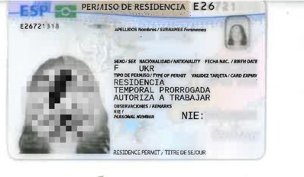
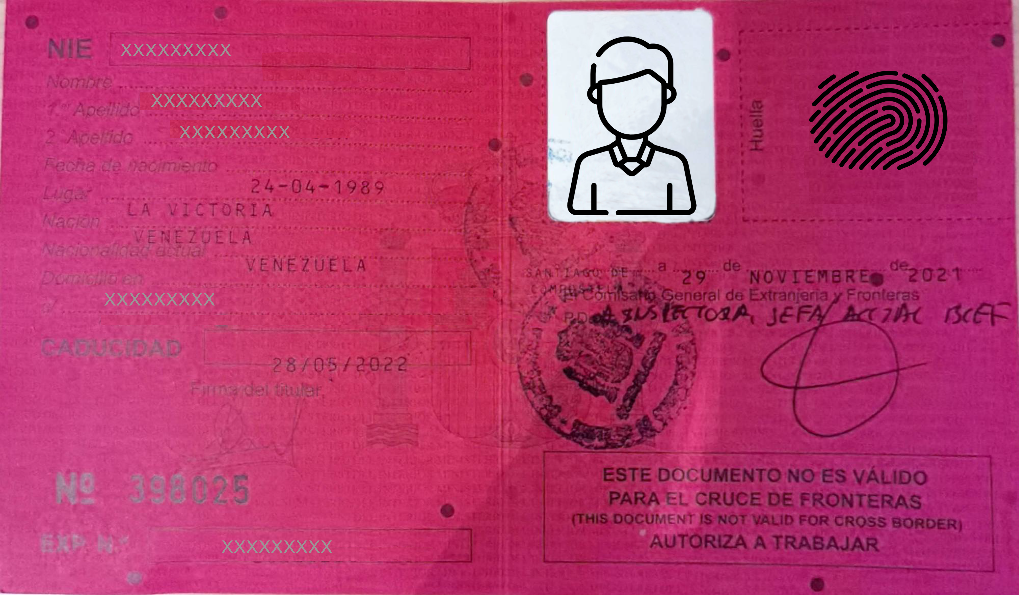
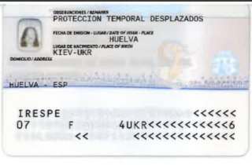
Nacionalidad por residencia
Algunas situaciones…
Documento 1
Documento 2

Slide 19
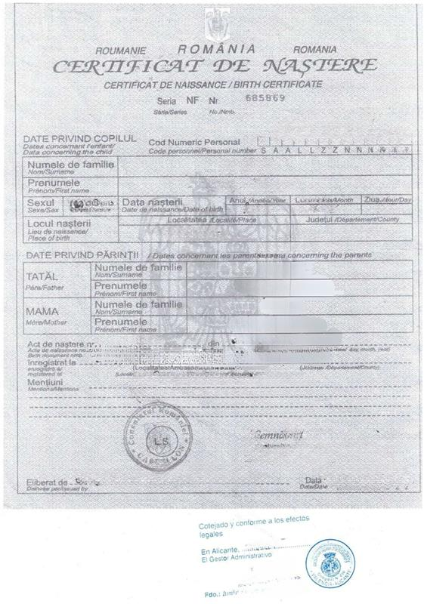

Nacionalidad por residencia
Algunas situaciones…
Documento original
Pág.1
Pág.2

Slide 20
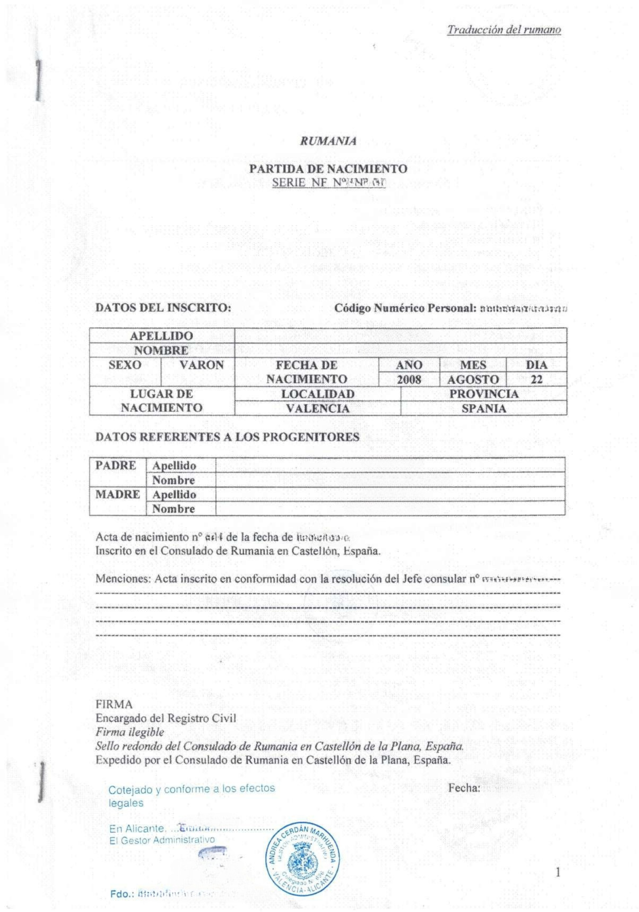
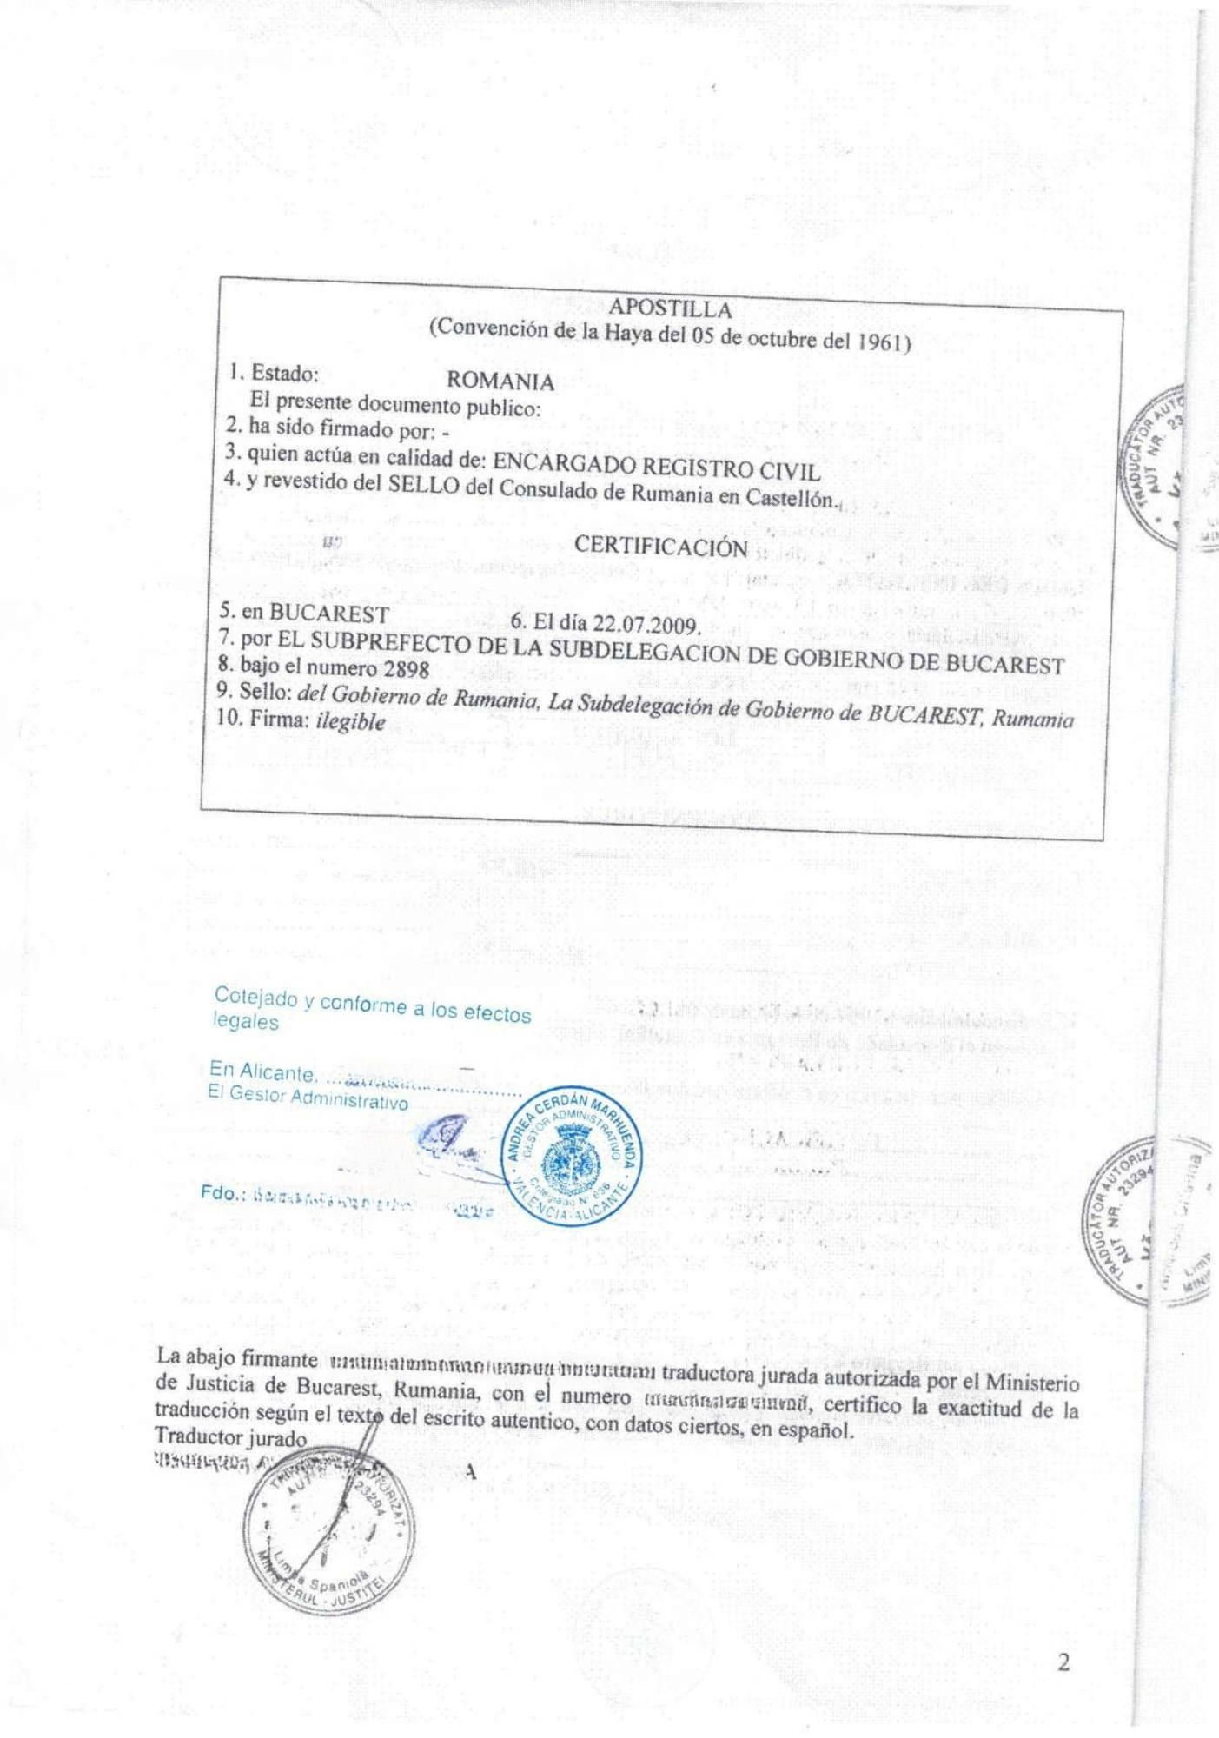
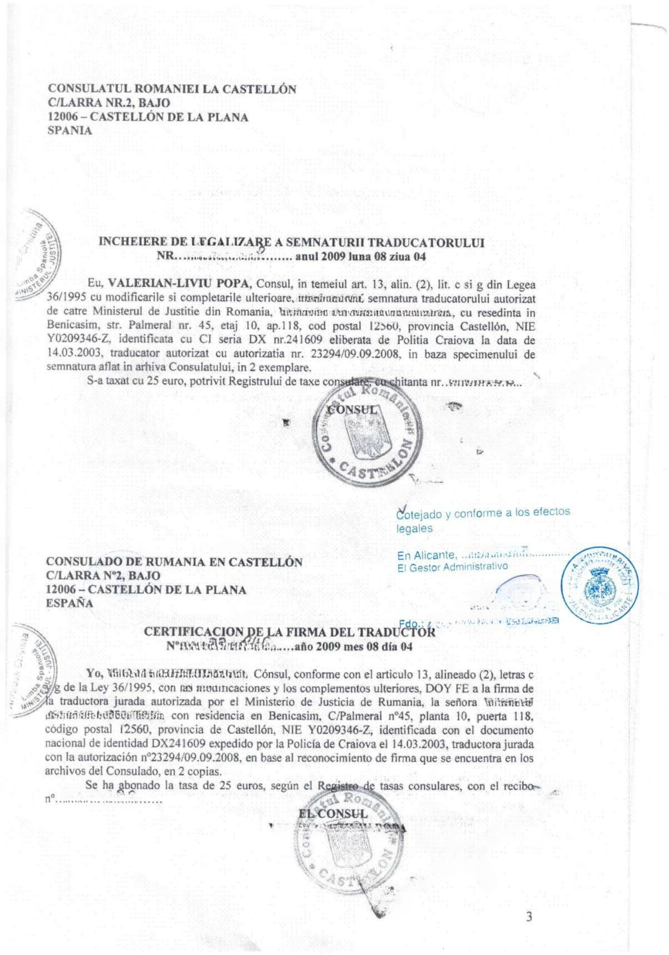
Nacionalidad por residencia
Algunas situaciones…
Traducción
Pág. 3
Pág. 4
Pág. 5

Slide 21
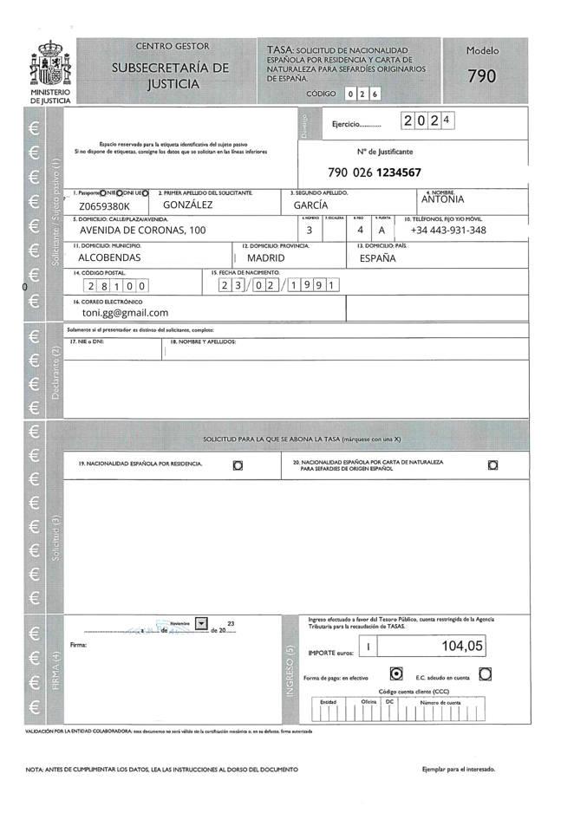
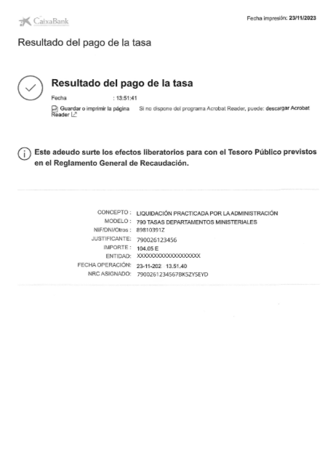
Nacionalidad por residencia
Algunas situaciones…
Documento 1
Documento 2

Slide 22
Nacionalidad por residencia
Caso práctico 1
Fiorella es una ítalo-cubana que ha estado residiendo en España durante un período de 3 años. Tras conversar con una amistad, se ha animado a solicitar la nacionalidad española por residencia. Fiorella entrega una serie de documentos a la gestoría que le han recomendado. A continuación, te los enumeramos:
Su pasaporte cubano, el cual va a vencer en unas semanas.
Su carta de identidad italiana.
Ha pedido sus antecedentes penales de Cuba.
Aporta su título de doctora en historia contemporánea por la UCM.
Una tasa administrativa que ha copiado del trámite de un familiar.
La unión de hecho que tiene con un ciudadano español.

Slide 23
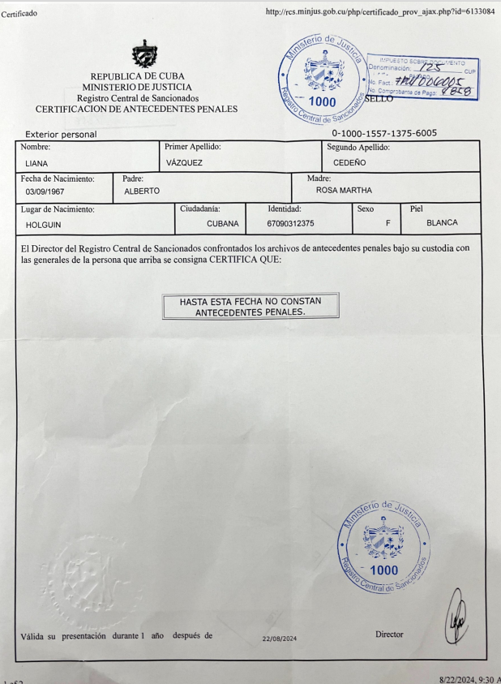
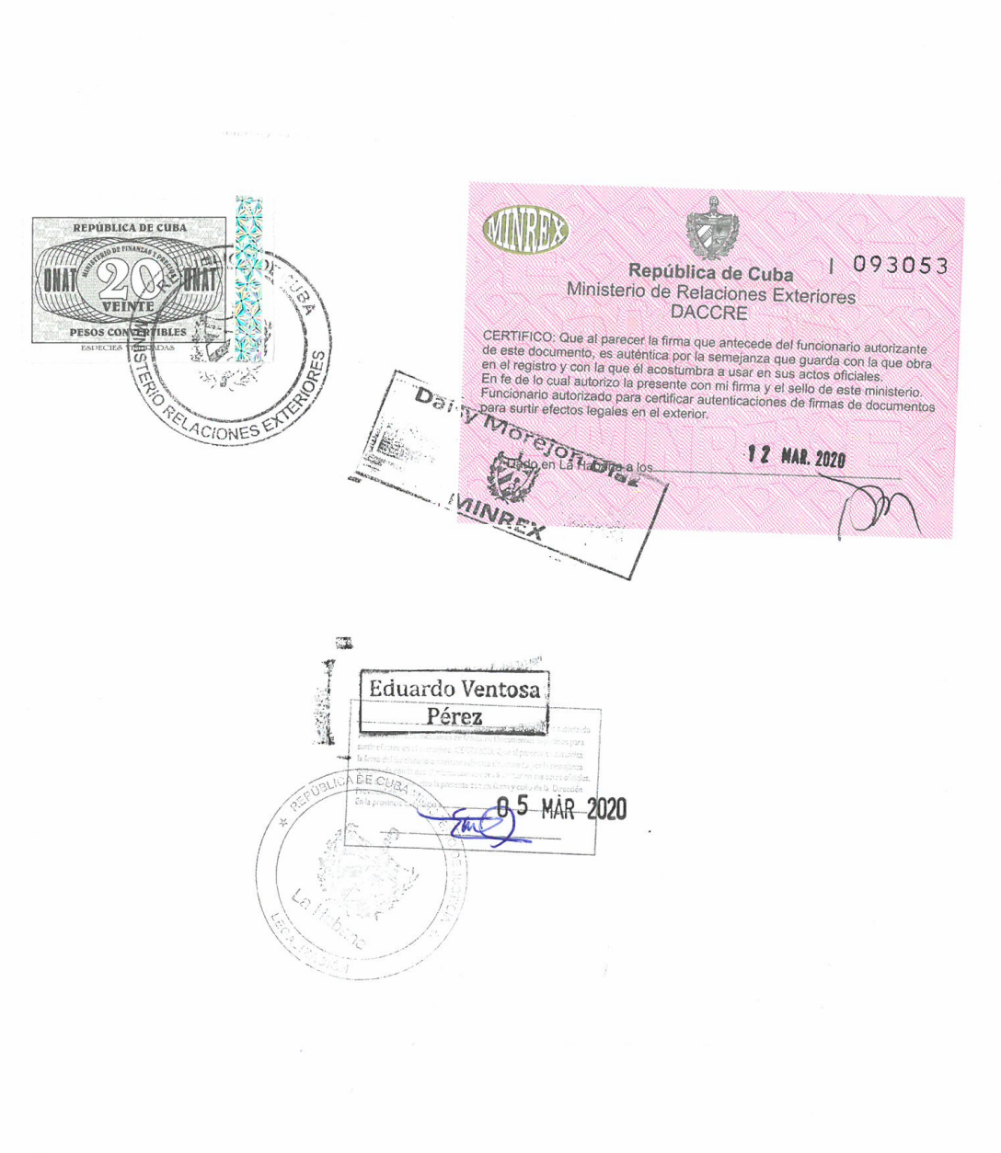
Nacionalidad por residencia
Caso práctico 1

Slide 24
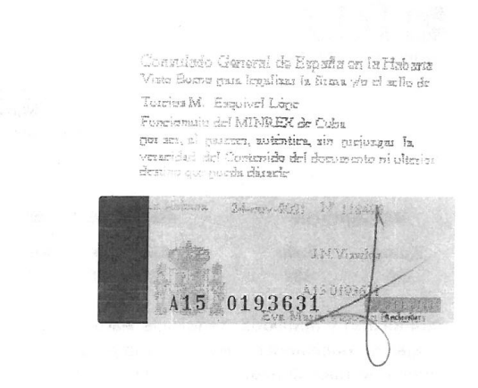
Nacionalidad por residencia
Caso práctico 1

Slide 25
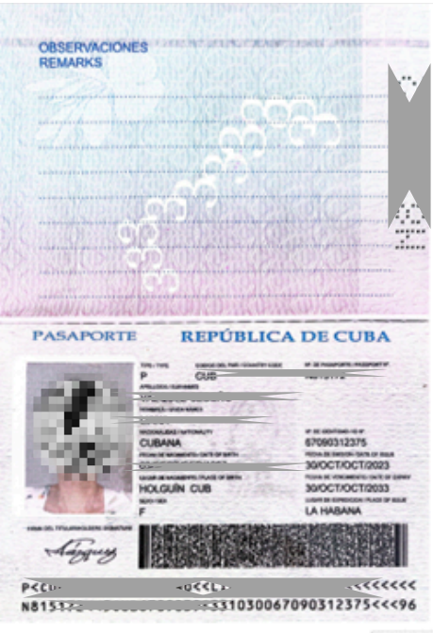
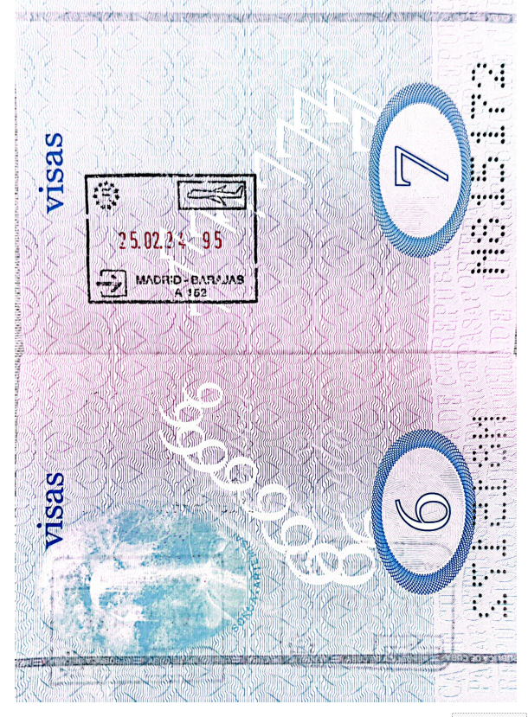
Nacionalidad por residencia
Caso práctico 1

Slide 26
Nacionalidad por residencia
Caso práctico 2
Rosemary y Stavros son una pareja de estadounidense y griego que tienen 5 hijos en común, 2 de ellos menores de edad.
Todos los miembros de la familia tienen residencia permanente y efectiva en España. La hija más pequeña ha nacido en España. El padre ha iniciado los trámites para pedir la nacionalidad española de sus hijos menores, que están identificados como norteamericanos. Aitor Menta, diligente gestor administrativo, ha subido el trámite a la plataforma de gestores administrativos y va con la documentación al Colegio en busca de cotejo y resguardo de presentación.
Los documentos que presenta coinciden exactamente con los subidos a plataforma, pero el perspicaz personal del Colegio de Gestores rechaza la revisión.

Slide 27
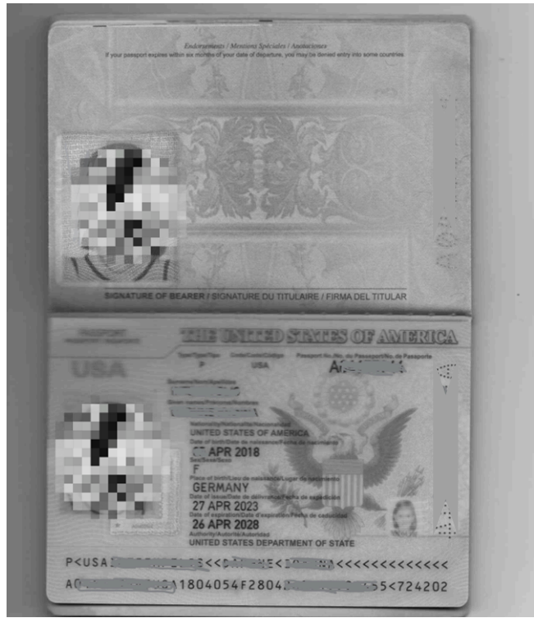
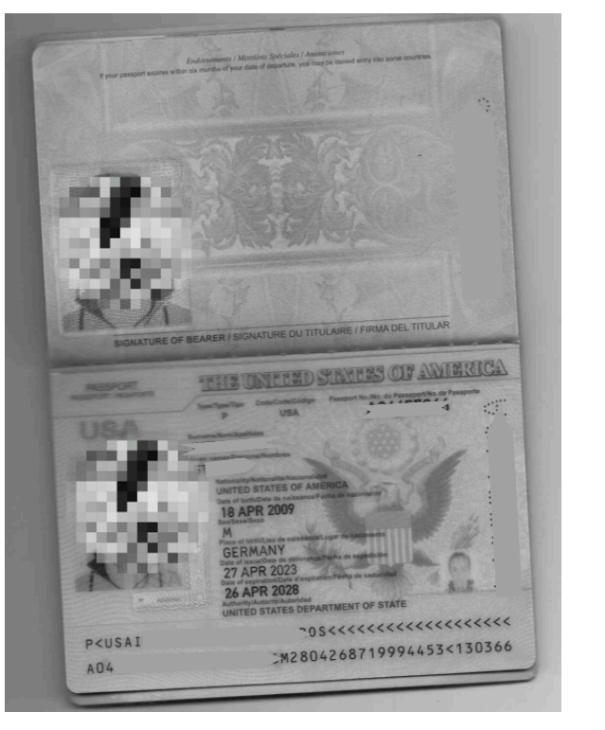
Nacionalidad por residencia
Caso práctico 2

Slide 28
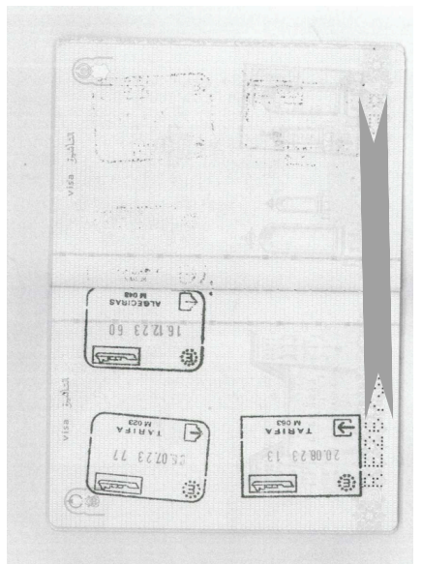
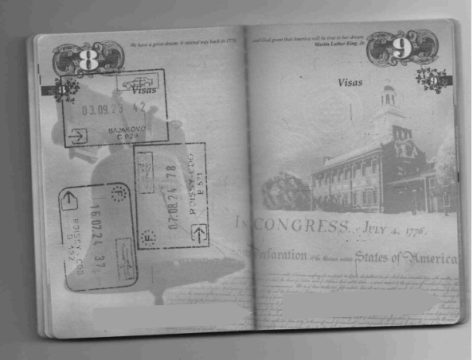
Nacionalidad por residencia
Caso práctico 2

Slide 29
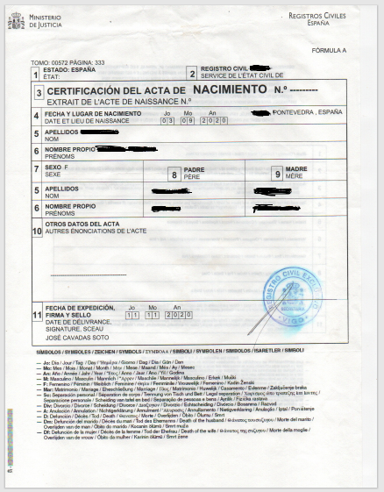
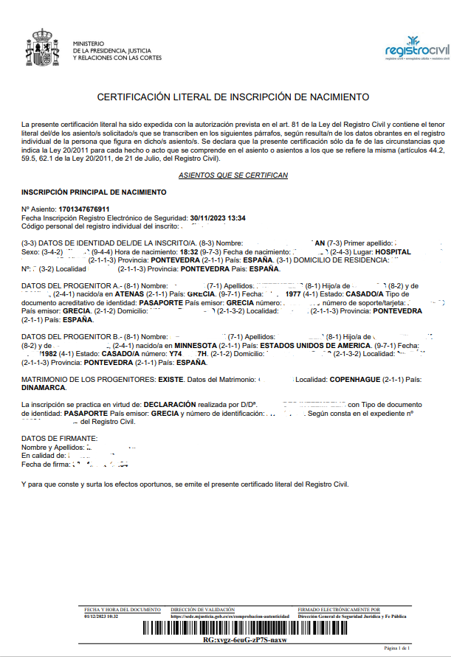
Nacionalidad por residencia
Caso práctico 2

Slide 30
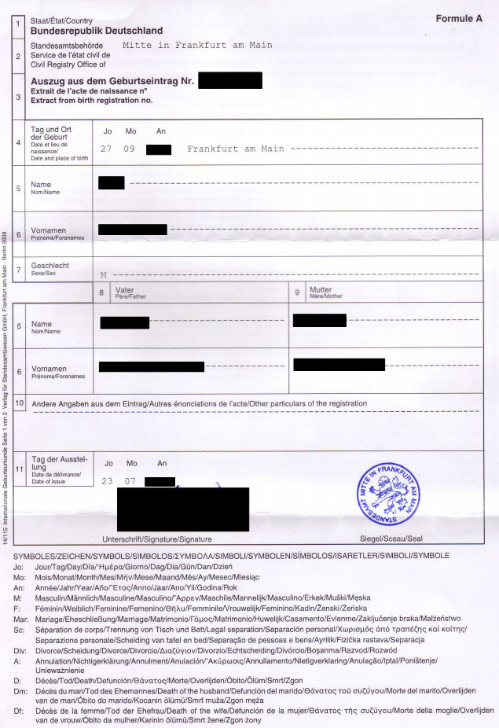
Nacionalidad por residencia
Caso práctico 2

Slide 31
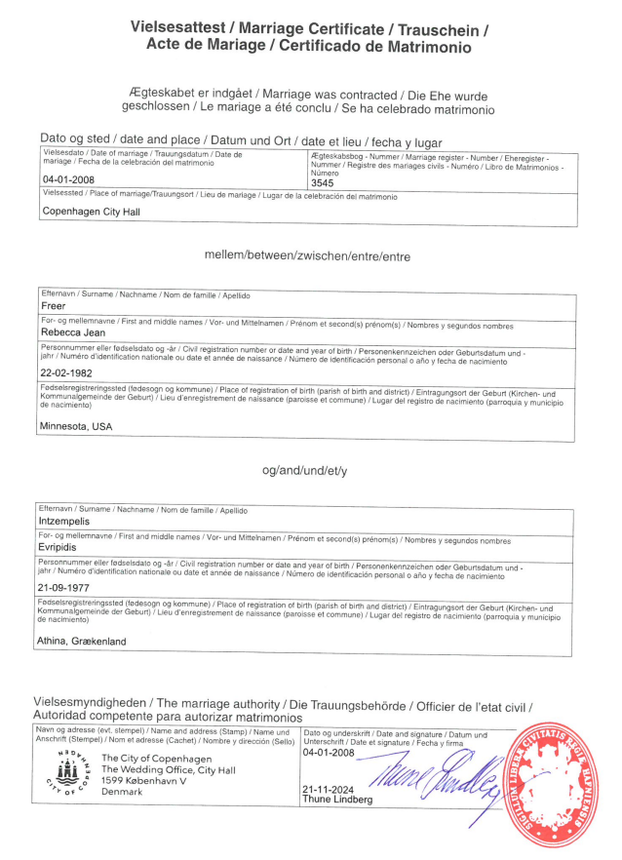
Nacionalidad por residencia
Caso práctico 2

Slide 32
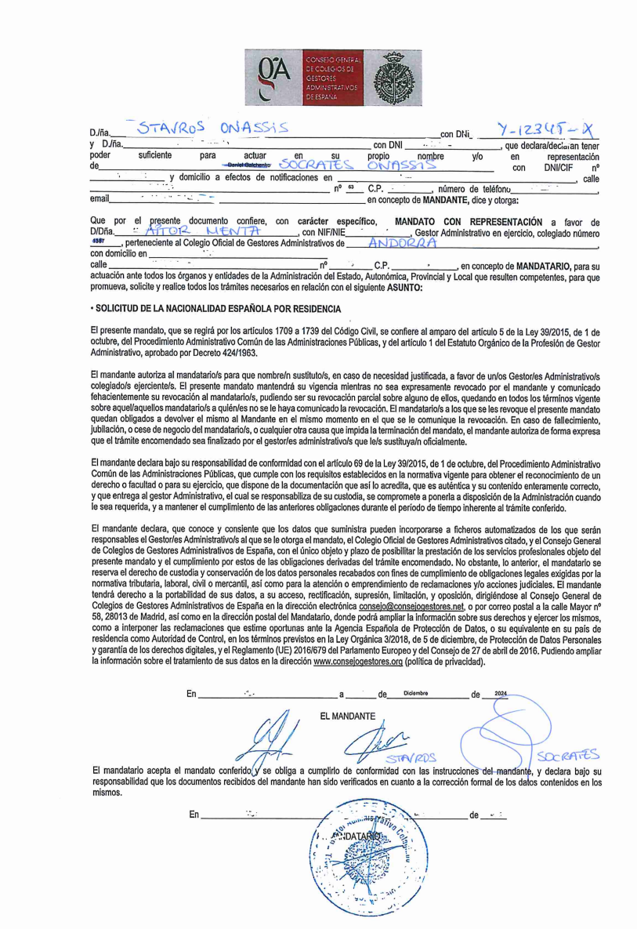
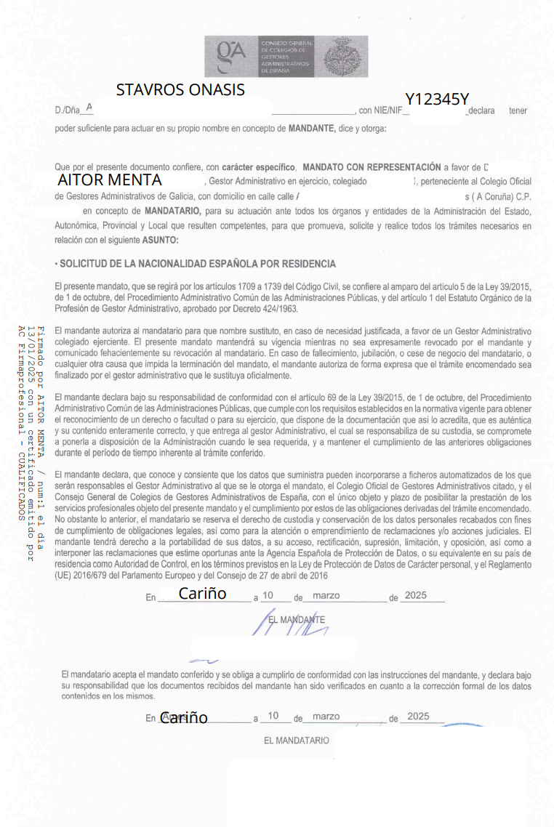
Nacionalidad por residencia
Caso práctico 2

Slide 33


TIC DE LOS COLEGIOS DE GESTORES ADMINISTRATIVOS DE ESPAÑA
986 86 61 71- WWW.GESTORES.NET
Si quieres recibir información sobre nuestro servicio de extranjería, escanea este código QR y déjanos tus datos.

